Slide 1
أوراق عمل وحدة
(يُظهر معرفة بالحقوق والمسؤولية الفردية)

Slide 2
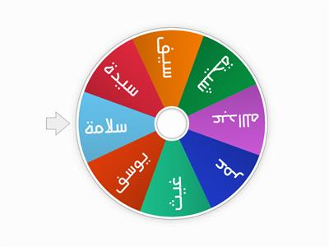
لعبة عجلة الاسماء
يتم اختيار أسماء الطلاب عن طريق لعبة عجلة الأسماء بحيث يقوم كل طالب بعرض تجربته او نبذه عن حياته امام زملائه.
1- معلوماته الشخصية.
2- ماهي الوسيلة التي يستخدمها لذهاب الى المدرسة.
3- اسماء أصدقائه في المدرسة.
https://wheelofnames.com/ar
برنامج عجلة الاسماء

